Slide 1
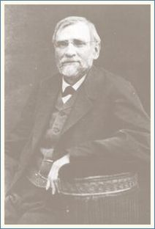
Życie i twórczość Oskara Kolberga
Oskar Henryk Kolberg był etnografem, etnologiem i kompozytorem.
Urodził się 22 lutego 1814 roku w Przysusze,
w powiecie opoczyńskim.

Slide 2
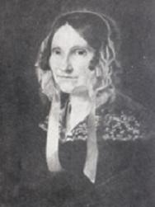
Krzysztof Juliusz Henryk Kolberg – ojciec Oskara
Karolina Fryderyka Henrietta Mercoeur – matka Oskara

Slide 3
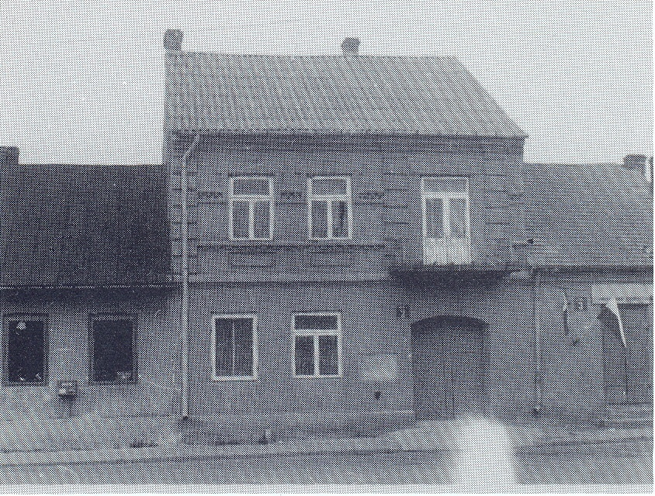
Dom przy placu Kolberga w Przysusze
wraz z tablicą pamiątkową.
Tu urodził się nasz patron.

Slide 4
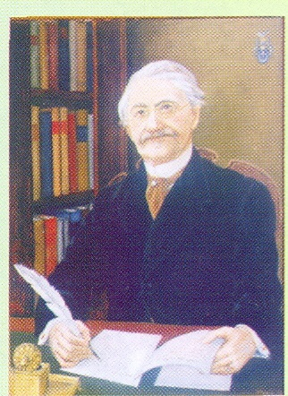
W 1841 r. Kolberg poznał Józefa Konopkę,
młodego autora zbioru pieśni ludowych
pt. „Pieśni ludu krakowskiego”.
Znajomość ta, przerodzona w długoletnią,
trwającą 40 lat przyjaźń, była jednym
z czynników, który zaważył na późniejszym
życiu Kolberga.

Slide 5
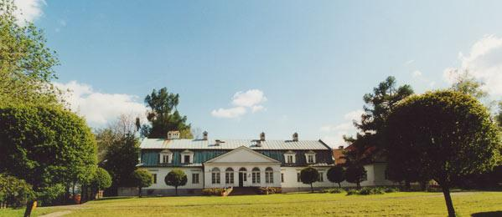
Dworek Konopków w Modlnicy koło Krakowa
Dworek Konopków w Mogilanach
Kolberg opuścił Warszawę i wyjechał do Mogilan, a potem do Modlnicy, korzystając z gościnności Józefa Konopki.
Tu, a potem w samym Krakowie, miał spędzić ostatnich 20 lat życia.
Józefa Konopkę i Oskara Kolberga łączyła wspólna pasja. Przyjaciele gromadzili materiały etnograficzne, które zawierały opisy dawnych obrzędów, strojów ludowych, sprzętów domowych oraz zapisy melodii pieśni ludowych
z różnych regionów.

Slide 6
Tak wiele dokonał jeden człowiek, niemający żadnych tytułów naukowych i żadnego majątku.
Toteż życie i dzieło O. Kolberga
są dla nas lekcją pokory,
a zarazem przykładem i zachętą. Uczą też, że o losach każdego narodu stanowią ci, co potrafią ofiarnie, skromnie i wytrwale pracować.

